Slide 1
СОВРЕМЕННЫЙ УРОК ТЕХНОЛОГИИ

Slide 2
Урок -
это специфическая форма организации целостного педагогического процесса,
при котором педагог в течение точно установленного времени руководит коллективной познавательной и иной деятельностью постоянной группы учащихся (класса)
с учетом особенностей каждого из них,
используя виды, средства и методы работы, создающие благоприятные условия для того, чтобы
все ученики овладевали основами изучаемого предмета непосредственно в процессе обучения, а также
для воспитания и развития познавательных способностей и духовных сил школьников

Slide 3
Современный урок - это
совершенно новый
актуальный [от лат. actualis – деятельный] – важный, существенный для настоящего времени, не теряющий связи с прошлым,
действенный, имеющий непосредственное отношение к интересам сегодня живущего человека, насущный, существующий, проявляющийся в действительности
закладывает основу для будущего

Slide 4
Критерии современного урока (по А.В.Хуторскому)
урок самореализации ученика
урок открытия нового
урок создания образовательной продукции
урок развития компетентностей
урок коммуникаций
метапредметный урок
урок социального опыта

Slide 5
Дидактическое обоснование урока
Цель урока
Задачи
Методы обучения
Средства обучения
Тип урока

Slide 6
Главные требования к уроку технологии:
Четкость и ясность основных учебно-воспитательных целей, которые должны быть достигнуты в результате проведения занятия.
Правильный подбор учебного материала для урока в целом и каждой его части. Материал подбирается исходя из целей и темы урока, а также уровня предшествующей подготовки учащихся.
Для организации на уроке практической работы очень важен подбор объектов труда, т.е. изделий, которые изготавливают ученики.
Выбор наиболее целесообразных методов обучения для каждого урока. При этом учитывается специфика учебного материала, уровень подготовки учащихся, материальное оснащение, опыт самого учителя.
Организационная четкость урока: своевременное начало и окончание, распределение времени на каждый этап и т.д.
Достижение целей урока. Усвоение учебного материала всеми учащимися. Выполнение развивающей и воспитательной функции урока.

Slide 7
Проектирование современного урока технологии

Slide 8
Этапы проектирования
Работа с документами: ООП, учебная программа по предмету, МТО, САНПин
Целеполагание
Методика
Содержание
Тип урока
Дидактическое обеспечение
Структура
Сценарий урока
Дидактика урока

Slide 9
Комплексное планирование задач по трем группам:
1. Педагогические цели (цели развития ребенка):
обучения,
воспитания,
развития,
социализации личности (главные цели)
2. Цели развития образовательного процесса:
диагностические,
познавательные,
исследовательские (для повышения качества этого процесса)
3. Цели саморазвития учителя: профессионального, личностного

Slide 10
Содержание урока
Обязательное выделение в содержании учебного материала объекта прочного усвоения, т.е. главного, существенного, и отработка на уроке именно этого материала.
Продумывание и формулирование ценностных оснований выбора содержания и трактовки учебного материала на уроке.
Опора на межпредметные связи с целью их использования для формирования у учащихся целостного представления о системе знаний и о мире.
Обеспечение практической направленности учебного процесса, создание реальных возможностей применения учащимися знаний, умений и навыков.

Slide 11
Типы уроков технологии
Комплексный
Теоретический
Практический (практикум)
Лабораторная работа
Решение технических, технологических задач
Контрольная работа

Slide 12
Дидактическое обеспечение:
учебник (учебное пособие);
рабочая тетрадь;
сборник заданий;
дополнительная литература (словари, справочники);
плакаты;
таблицы;
– учебно-техническая документация (УТД):
Технологические карты (ТК);
Инструкционные карты (ИК);
Инструкционно-технологические карты (ИТК);
– образцы объктов труда;
– образцы поузловой обработки изделий;
– материалы для контроля знаний учащихся:
Карточки-задания,
Тесты,
Кроссворды.

Slide 13
Структура технологической карты урока
1. Информационный блок
2. Дидактическое обоснование
3. Сценарий урока

Slide 14
Технологическая карта
Тема
Количество уроков в теме
Цель темы
Содержание изучаемой темы
Планируемый результат
Организация пространства
Технология изучения темы
1 этап. Мотивация к деятельности
2 этап. Учебно-познавательная деятельность
3 этап. Интеллектуально-преобразовательная деятельность
4 этап. Рефлексия деятельности. Контроль и оценка
результатов

Slide 15
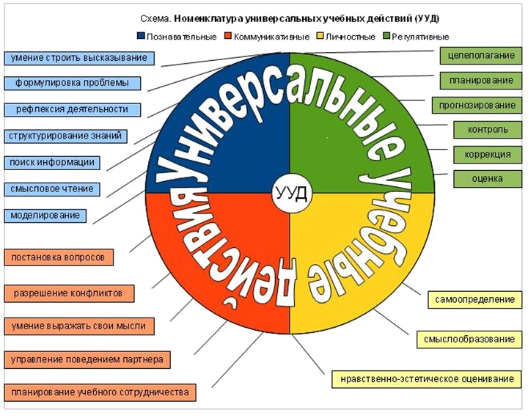

Slide 16
Технологическая карта урока
Предмет «Технология»
Класс _______
Технологическая карта занятия учителя _______________________________________________________
(ФИО, название образовательного учреждения)
Раздел
Тема
Цель
Задачи
Основное содержание темы
Термины понятия
Планируемые результаты
Личностные |  | Метапредметные | Предметные
Организация образовательного пространства
Межпредметные связи |  | Ресурсы (дидактические материалы, МТО)
Формы организации познавательной деятельности |  | Методы обучения | Тип урока

Slide 17
ТЕХНОЛОГИЯ ИЗУЧЕНИЯ ТЕМЫ
1 этап Самоопределение к деятельности (организационная часть; актуализация знаний/проверка; определение темы, цели и задач урока)
Цели деятельности | Ситуативные задания | Планируемый результат
2 этап Учебно-познавательная деятельность (изучение учебного материала, его закрепление)
Цели деятельности | Учебные задания На знание (З), понимание (П), умение (У) | Планируемый результат
Блок А (название)
Блок Б (название)
3 этап Интеллектуально-преобразовательная деятельность (вводный инструктаж, самостоятельная практическая деятельность)
Цели деятельности | Варианты заданий | Планируемый результат
4 этап Рефлексивная деятельность (заключительный инструктаж, итоги урока, анализ урока учителем)
Цели деятельности | Самоанализ и самооценка ученика | Планируемый результат
Цели деятельности | Самоанализ и самооценка учителя | Планируемый результат

Slide 18
Анализ урока
Опорная таблица к анализу урока (Конаржевский Ю.А.)
Методика системного анализа и оценки эффективности учебных занятий (разработана В.П. Симоновым)

